Slide 1
Karel B. Müller www.karelmuller.eu
ProblémY
politické sociologie

Slide 2


Podmínky splnění kurzu
Závěrečný test: 80 %
Aktivní účast na přednáškách: 20 %

Slide 3
MODERNIZACE
A JEJÍ DŮSLEDKY kapitola 3,1

Slide 4
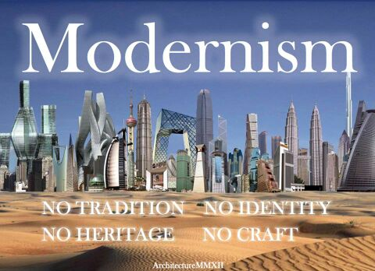
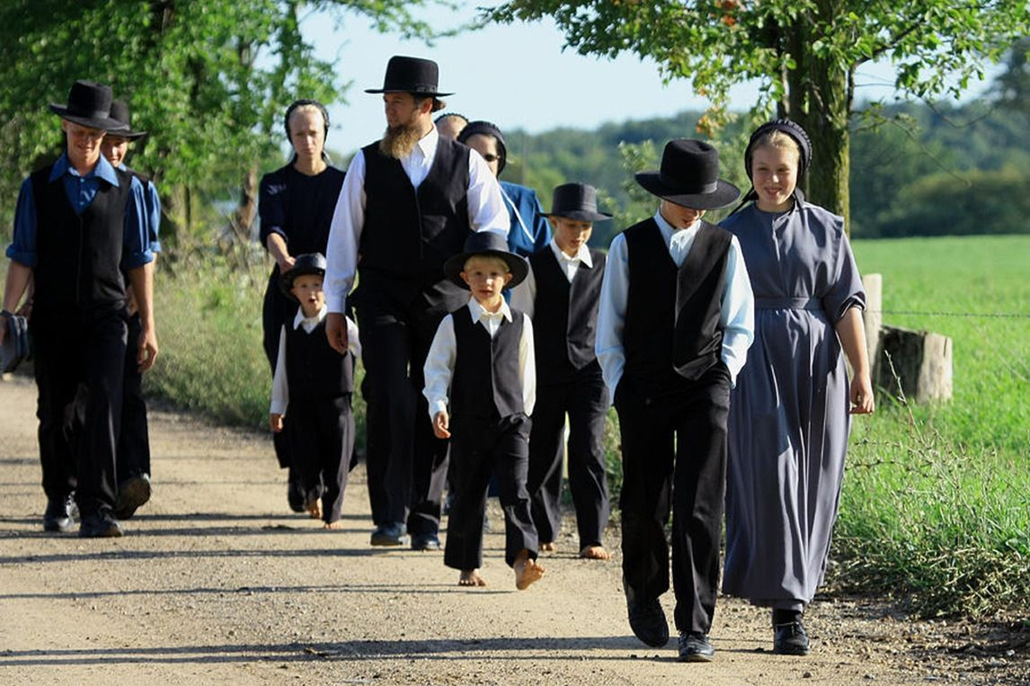
Moderní versus tradiční

Slide 5
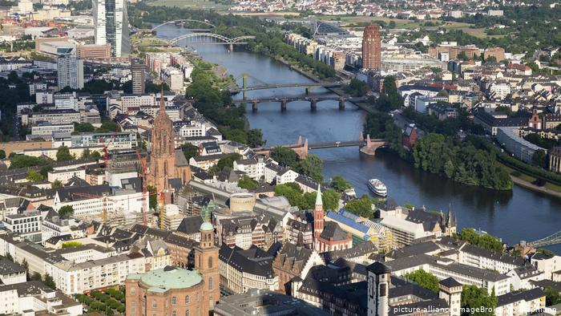
Občanská společnost
Civil/Bürgerliche
Society/Gesellschaft

Slide 6
Modernizace
1455 1650 1774 Literacy Growth
1517 1648 1781 Secularization
1759 1765 1884 Industrialization
1784 1833 1859 1868/9 Commodification
1781 1848 Urbanization
1893 1906 1918 Democratization

Slide 7
Perspektiva sociální diferenciace
Patronáž versus instituce
Univerzalizující média moci (Niklas Luhmann)
Kníže/patron
Klient
Dar
Závazek
Podřízení
Tradice
Politická moci (stát) důvěryhodnost
Rodina a intimita
láska
Veřejnost vědění
Trh
peníze

Slide 8
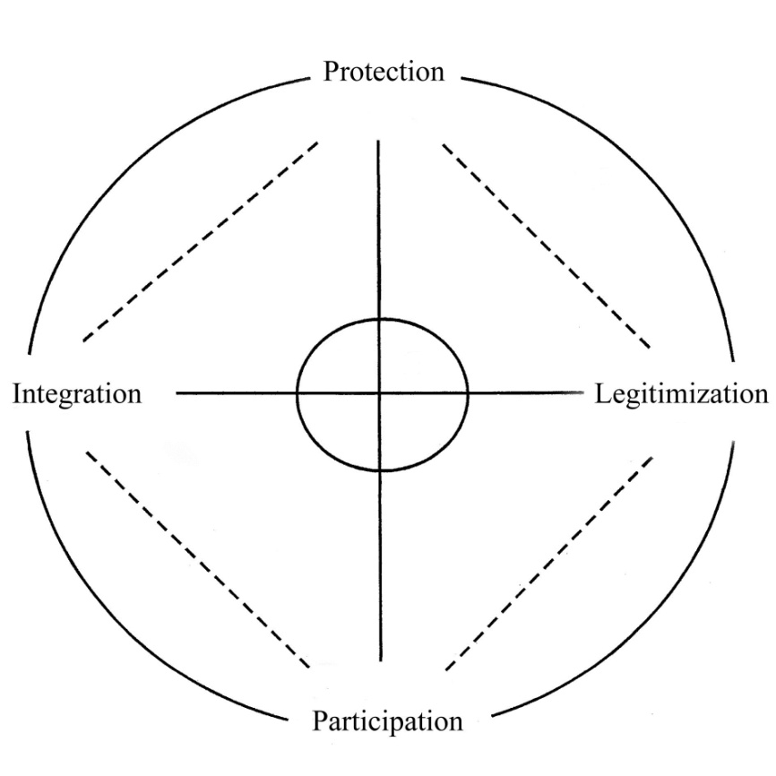
Občanská společnost (veřejnost + trh)
Tocquevillovsko-giddensovská perspektiva
Očekávání/funkce
Rizika I. Rizika II.
Pasivita, apatie: nadmíra participace
Zneužívání moci: slabý stát
Krize legitimity: nekritická důvěra
Atomizace, anomie: nacionalismus

Slide 9
Důležité pojmy
Časo-prostorové rozpojení
Vyvazující mechanismy
  Expertní systémy (vlak, telegraf, telefon, satelit…)
  Symbolické znaky (peníze, jazyk…)

Slide 10
The Institutional Dimensions of Modernity
Anthony Giddens
Surveillance
Military power
Industria-lisation
Capitalism

Slide 11
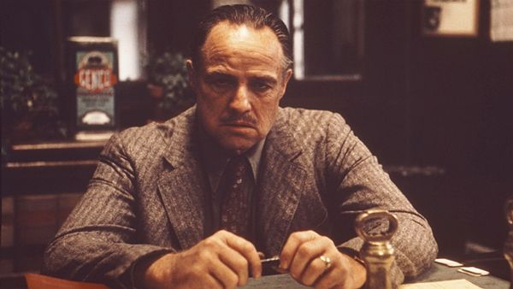
Francis Coppola, Godfather
1972, 1974, 1990

Slide 12
Klientelismus/tradiční společnost | Liberalismus/moderní společnost
Sociální hierarchie | Právní rovnost
Přátelství a nerovnost/neformálnost | Občanství/formálnost/instituce
Panství: tradice, charisma | Panství legální: právo, spravedlnost
Patrimoniální správa, vrchnost | Byrokratická správa
Pozemková držba | Soukromé/veřejné právo
Feudalismus, plebejství | Trh, soutěž
Dar, samozásobitelství | Monetární směna
Patronáž/podřízenost | Autonomie/partnerství
Strach/specifická reciprocita | Důvěra/obecná reciprocita
Bonding social capital/mechanická solidarita | Bridging social capital/organická solidarita

Slide 13
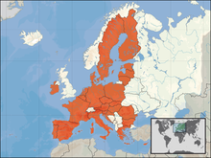

Slide 14
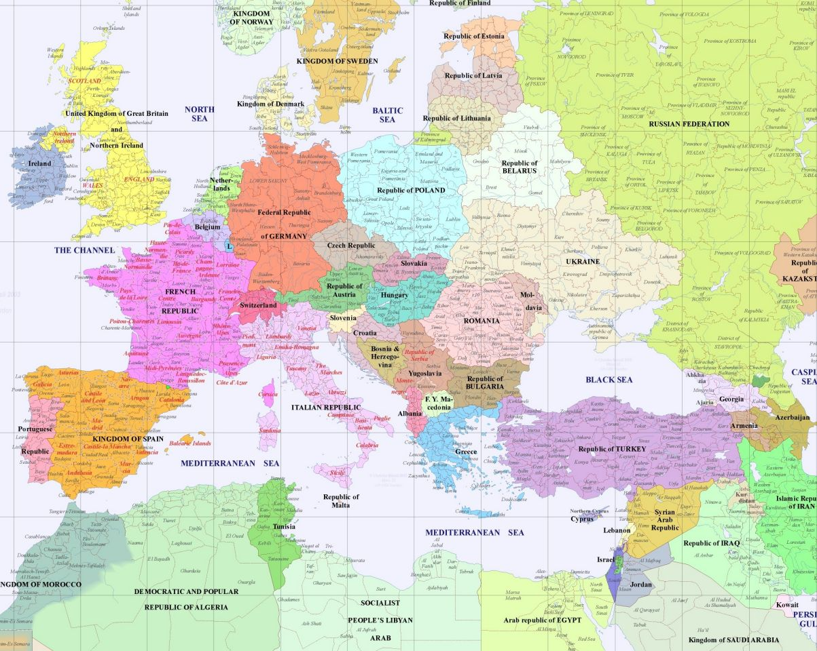

Slide 15
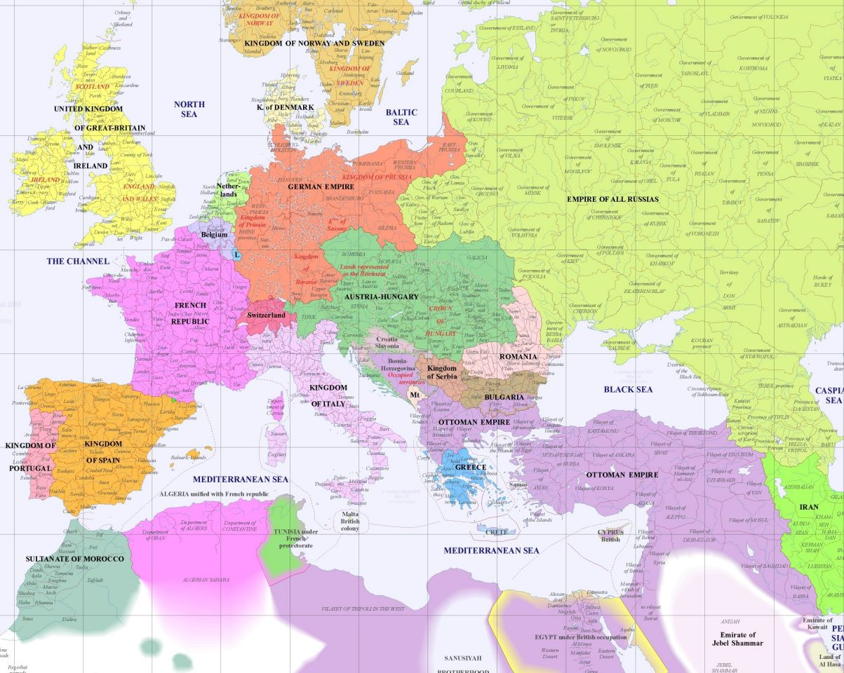

Slide 16
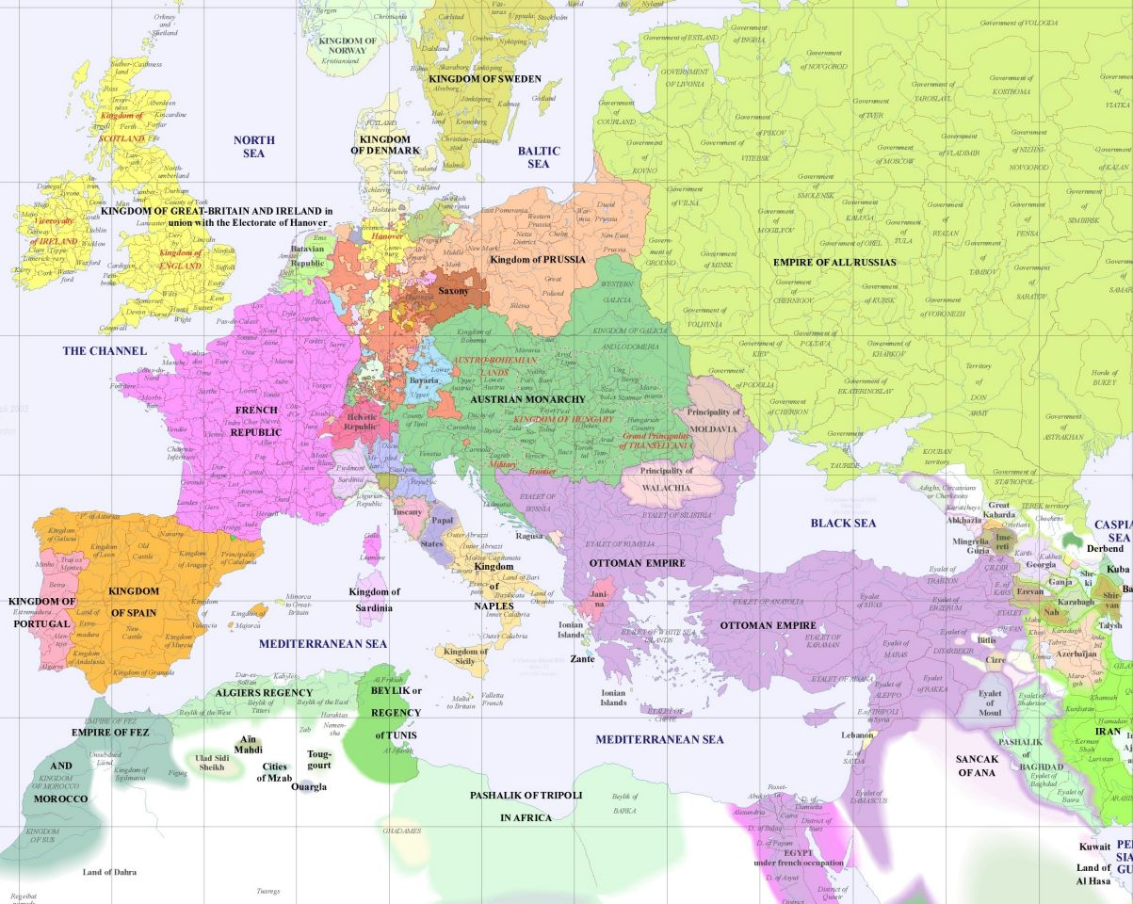

Slide 17
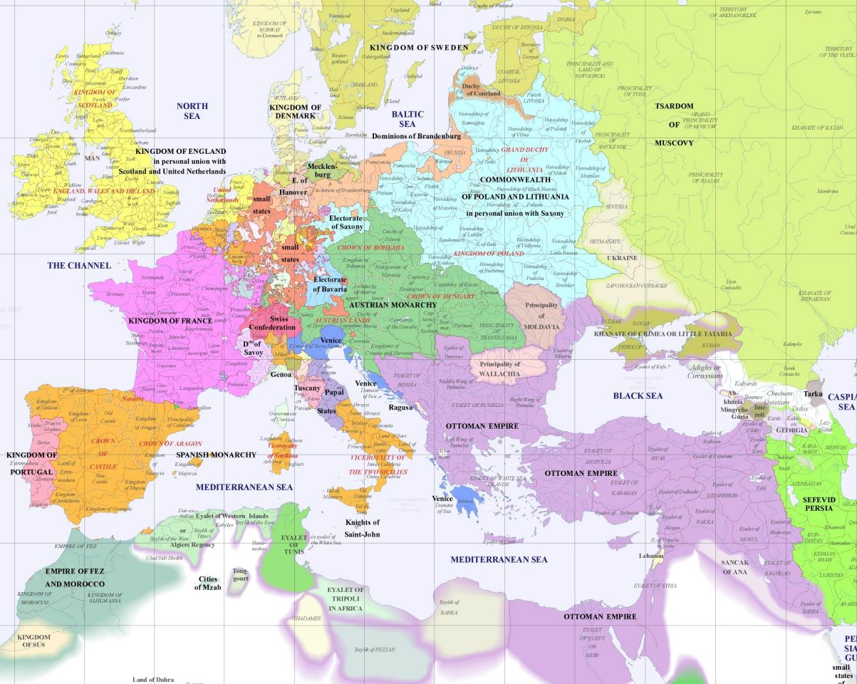

Slide 18
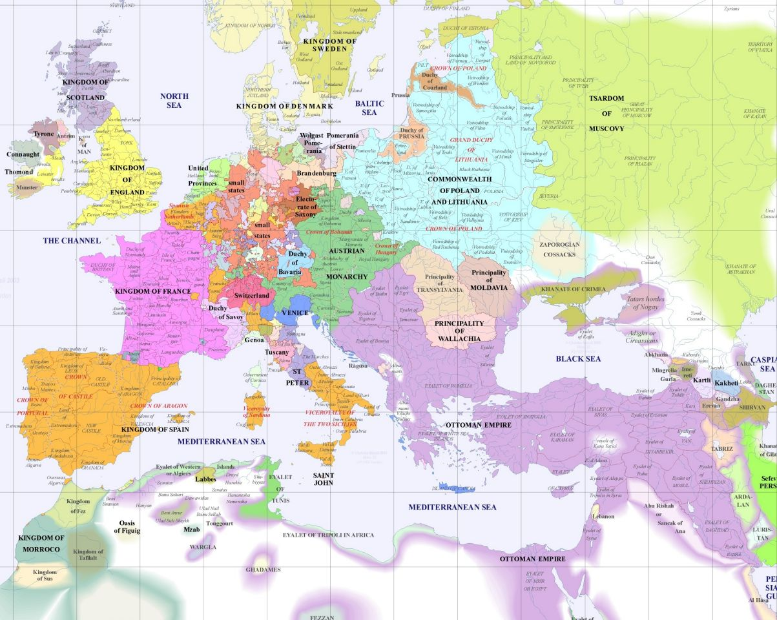

Slide 19
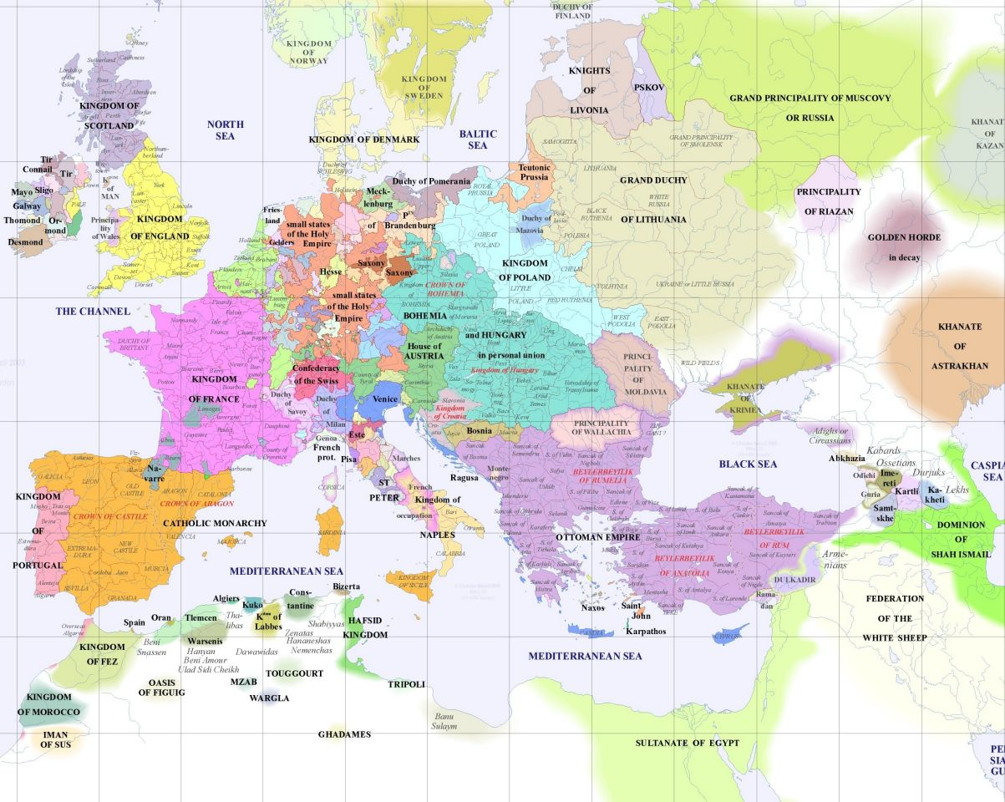

Slide 20
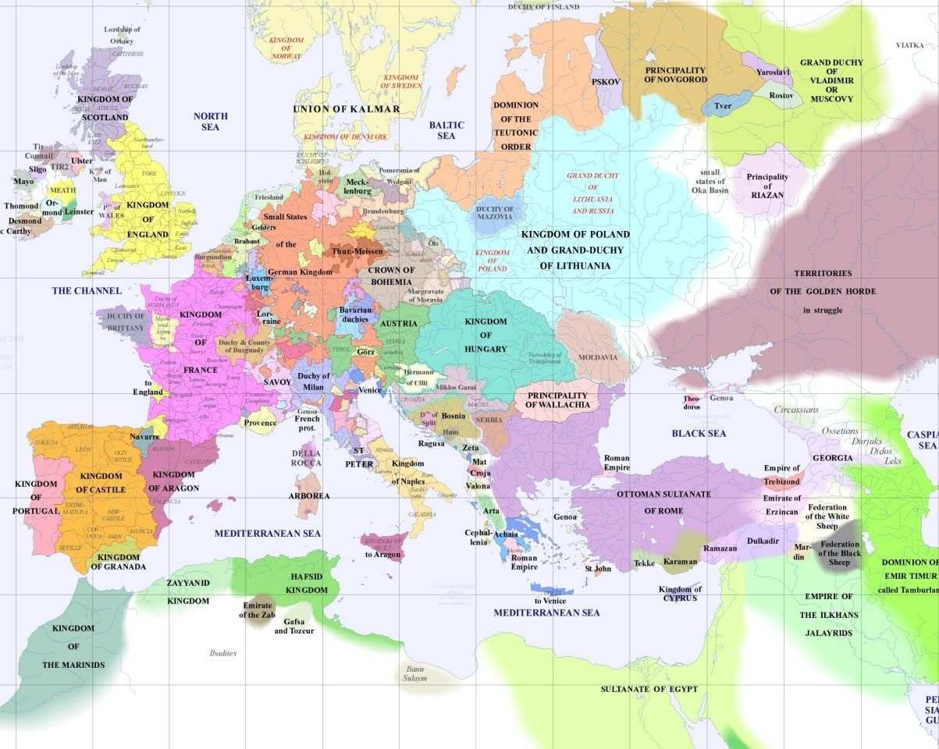

Slide 21
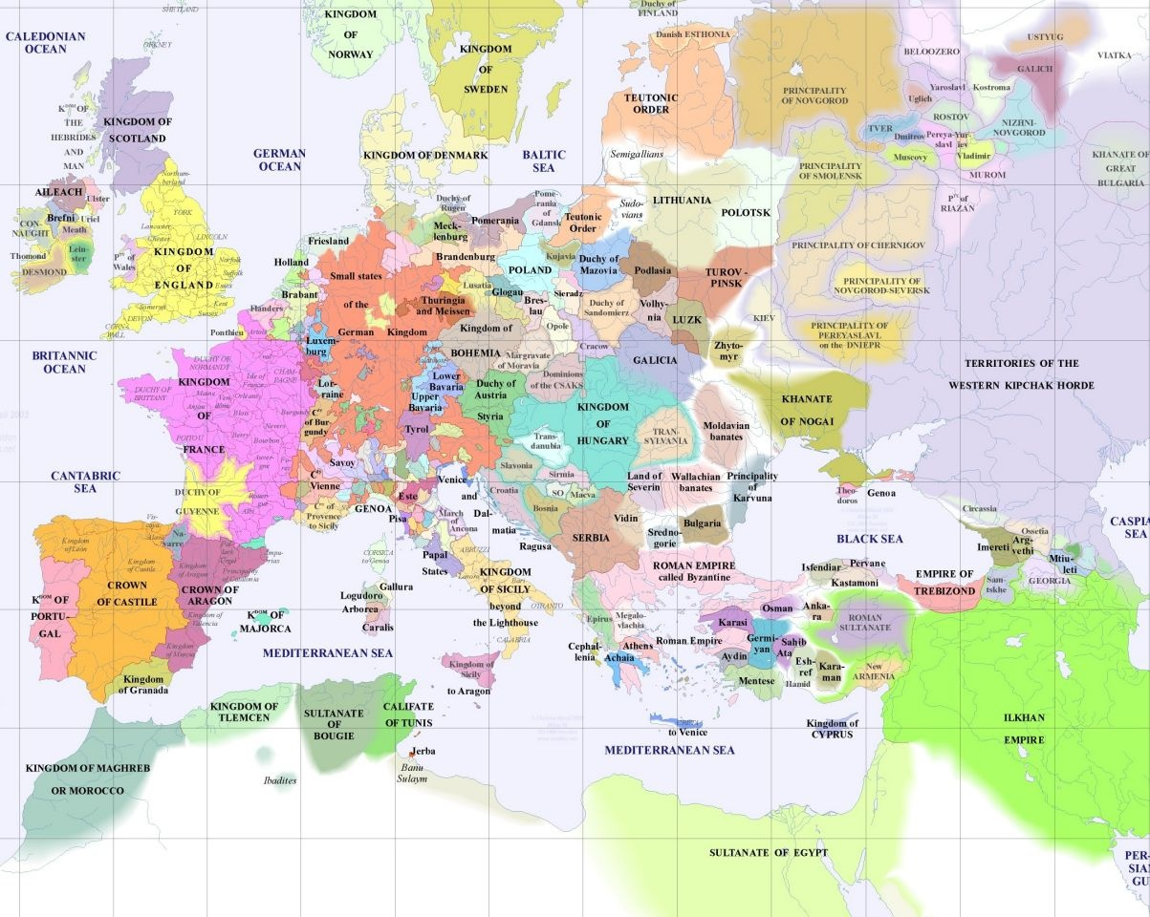

Slide 22
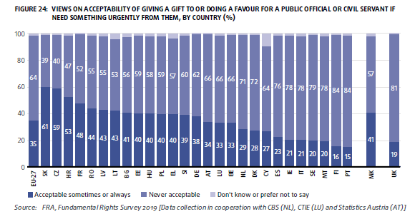
Klientelismus x formální pravidla

Slide 23
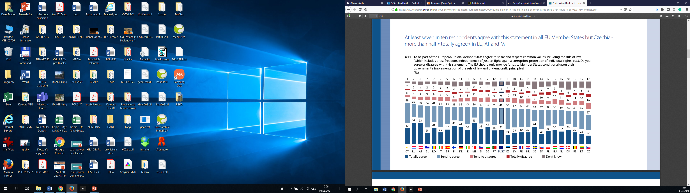

Slide 24
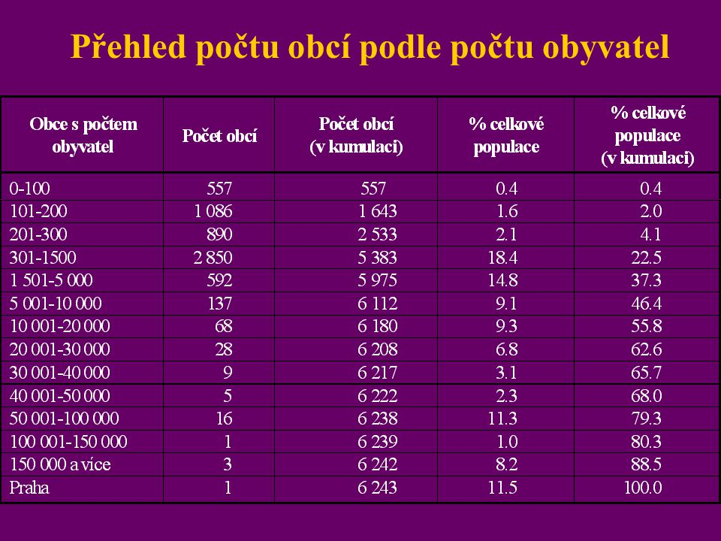

Slide 25
Corruption in Europe (1996 – 2023)
(source: TI,CPI: 2023 EU/6,4; CZ 16. place)

Slide 26
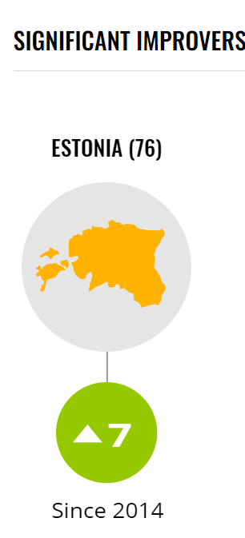
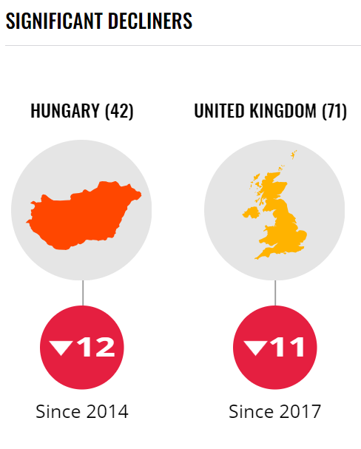
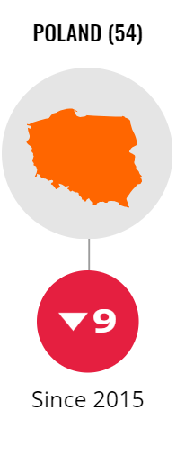

Slide 27
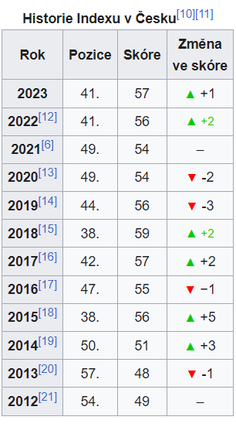
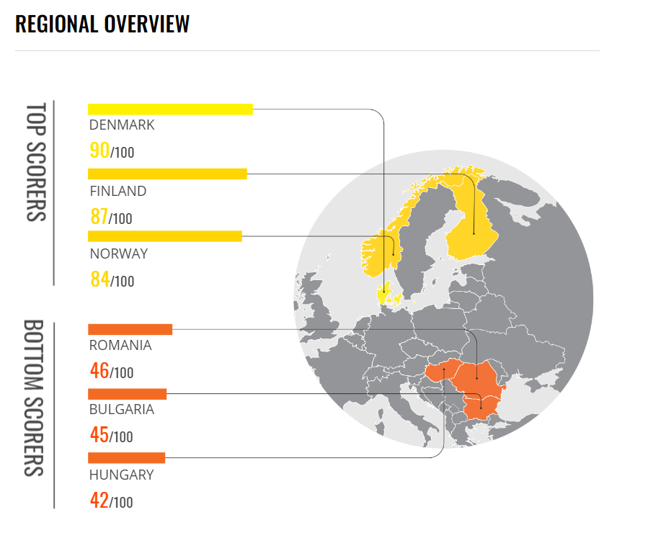

Slide 28
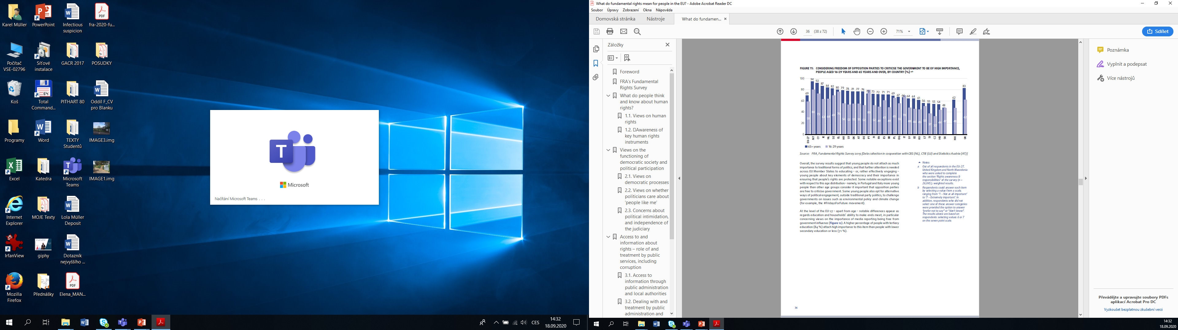
Role opozice

Slide 29
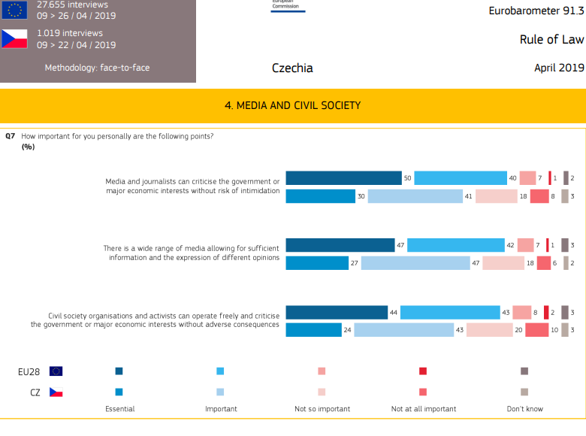

Slide 30
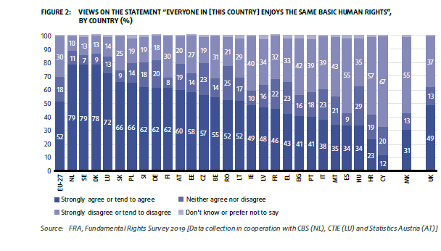
Ochrana lidských práv

Slide 31
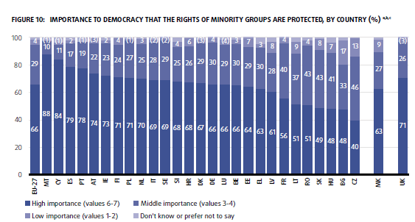
Ochrana menšin

Slide 32
Schwartzova teorie základních lidských super-hodnot
Otevřenost
Konzervatismus
Důraz na možnosti
Touha po samostatnosti
Nezávislost jednání a myšlení
Otevřenost novým zkušenostem, neznámému, cizímu
Ochota ke změnám
Liberalismus
Důraz na bezpečí, jistoty
Konformismus
Závaznost tradic
Důraz na řád
Odolnost/uzavřenost vůči změnám
Klientelismus/nacionalismus

Slide 33
Schwartzova teorie základních lidských super/hodnot
Sebe-střednost
Překročení sebe sama/empatie
Důraz na univerzální hodnoty
Tolerance, benevolence
Zájem o ostatní, o obecný zájem, blaho
Důraz na vlastní zájmy
Touha po moci
Zaměření na úspěch, požitkářství

Slide 34
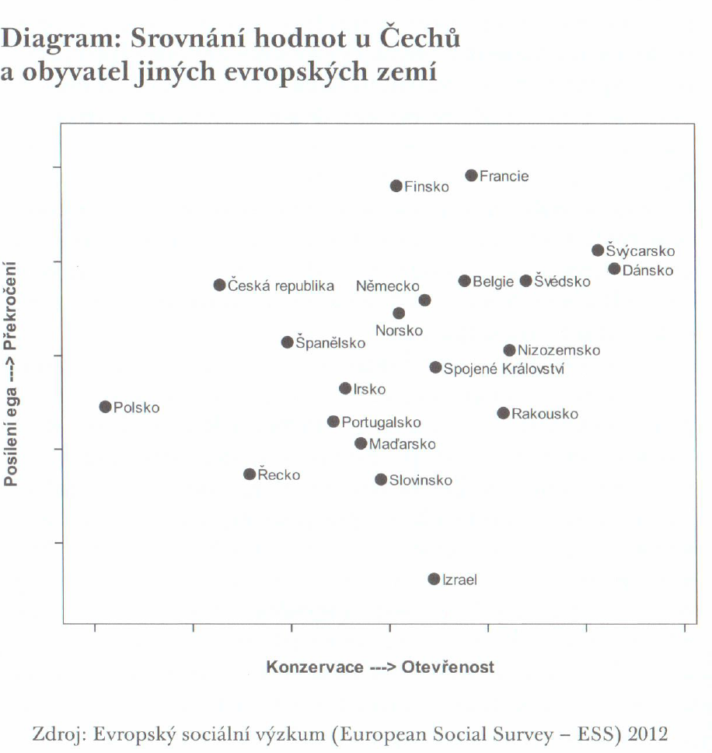
53% Čechů si myslí, že jejich kultura je lepší než většina ostatních kultur (červen 2019, STEM/Median)

Slide 35
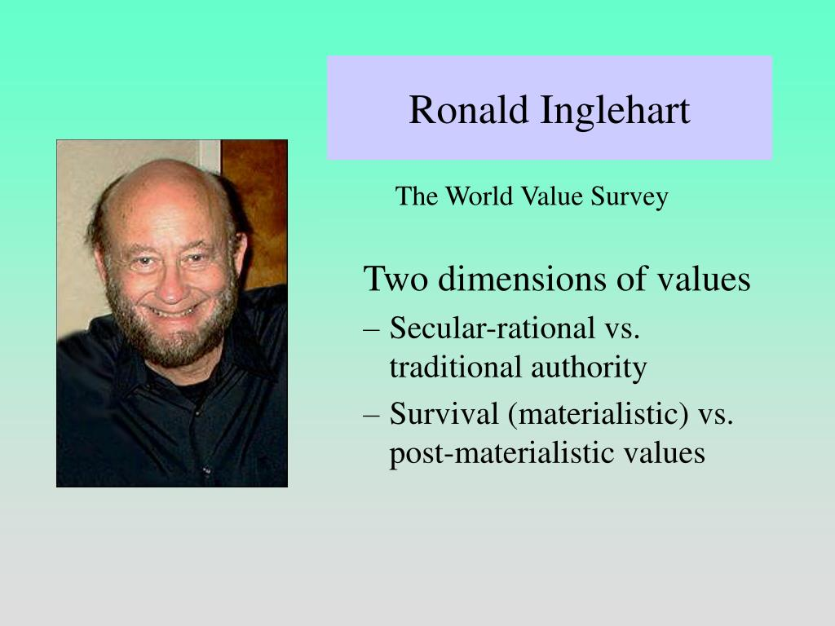
Střední třídy a post-materiální hodnoty
Silent Revolution (1977)
Survival taken for granted
New social movements (cultural revolution)
  Welfare state
  Economic miracle
  Longest peace in history
Cultural Shift in Advanced Industrial Society (1990)

Slide 36
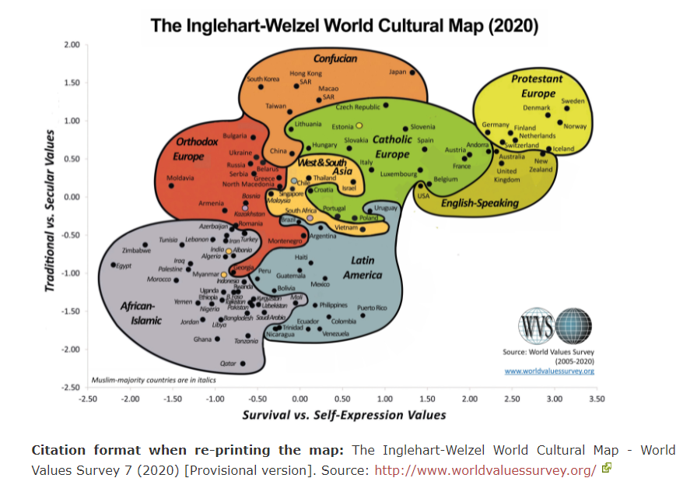

Slide 37
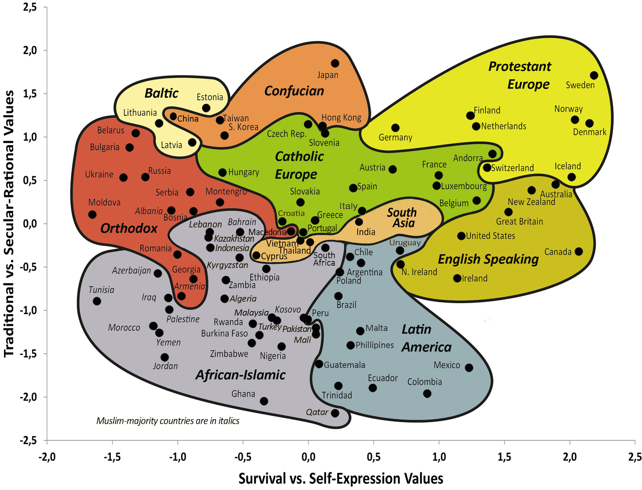
The World Value Survey 2017

Slide 38
Stages of Transitions
(Ernest Gellner)
Viennese situation (1815): 1. ZONE
Age of Irredentism: 2. ZONE
  GERMANY 1871, ITALY 1866, 1870 (RISORGIMENTO)
Versailles (Wilson) System: 3. ZONE
  1918, self-determination
Ethnic Cleansing: 4. ZONE
  1945/46, 1989 – 1992 (USSR, Czechoslovakia, Yugoslavia)
Attenuation (?)

Slide 39
2 basic types of nation-forming processes in Europe (Europe 1700)
Miroslav Hroch
Integrated state-nation societies
{7 states} F, E, D, P, S, Sp., D
tradition of statehood
complete social structure (national elites)
tradition of literary language (language of administration & national elites)
Stateless societies
{more than 30 ethnic groups)
living within multiethnic states or empires
non-dominant ethnic groups

Slide 40
Gellner – 4 time zones (West – East direction)
„Modern forces inevitably have been working towards the confluence of political and cultural borders, towards merging political and cultural units.“
1. ZONE (Europe 1800)
Marriage of state and culture has been achieved during early modernity (age of enlightenment)
States survived the Middle Ages – continuity of independent statehood {7 states) – politically and culturally integrated. The process of integration lasted centuries.

Slide 41

2. ZONE (Europe 1900)
Marriage of state and culture has been achieved in the second half of 19th century
Germany : 1871 Bismarc
Italy: Risorgimento – the period of liberation and political unification of Italy 1866/1870
(Mazzini, Garibaldi)
No state continuity but other preconditions existed - culturally integrated, political fragmentation – high culture
Greece: independence war
1821-1829 (1832)
Bulgaria, Romania, Serbia 1878

Slide 42
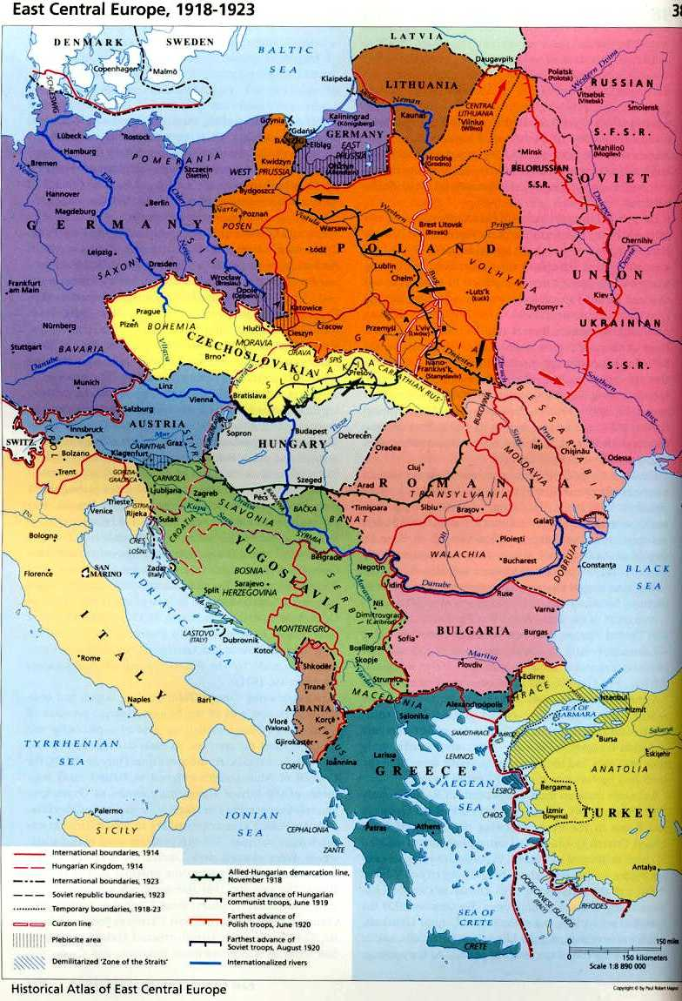
3. ZONE (Europe 1918)
Political + cultural fragmentation, many dialects, it was not always obvious what was a new language and what was only regional dialects (Slavonic languages), linguistic lines were very blurred.
Many of these states became independent after 1st world war – principle of self-determination.
No statehood but remnant {partly remaining} and functioning institutions in multi-ethnic state {Habsburg Empire} – C, H, P, Norway

Slide 43
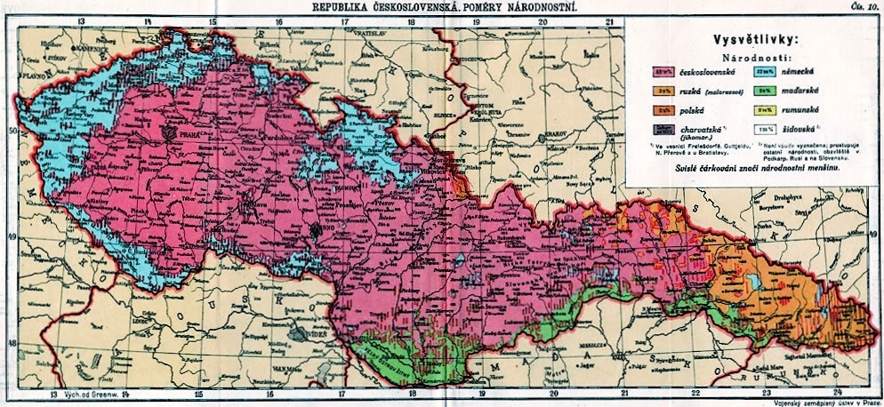

Slide 44
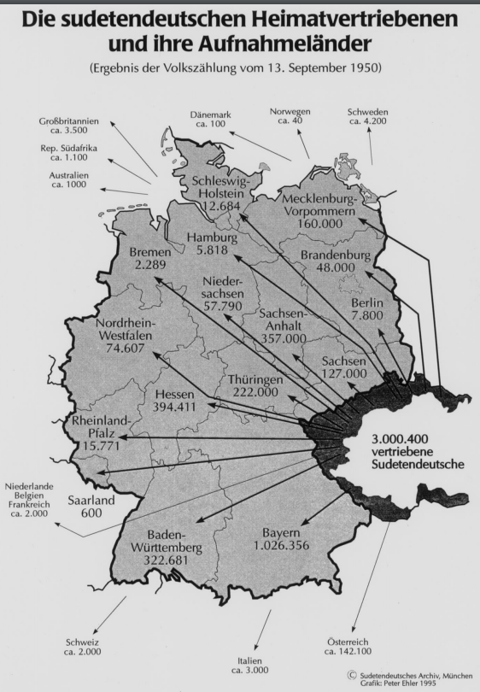

Slide 45
4. ZONE (Europe 2000+)
No tradition of independent statehood at all {Slovakia, Slovenia, Finland, Estonia} - orientation towards cultural/folklore history.
The spread of bolshevism repressed the national emancipation movements
USSR – Ukraine, Baltic States
Yugoslavia – Slovenia, Croatia, Monte Negro, Macedonia …

Slide 46
Post/moderní kritika modernizace
Pokrok není nevyhnutelný! Regres je naopak pravděpodobný/nevyhnutelný (ústup evolucionismus), vědomí rizik (Beck)
Co to vlastně je „pokrok“? K čemu směřujeme? Jak lze měřit? (rozpad teleologie)
Přispívá vědění k pokroku lidstva? Nemůže taky škodit? Růst skepse (reflexivita vědění)
Jaká je role Západu? (ztráta privilegované pozice), pád kolonialismu, přijetí multi-kulturalismu, nová sociální hnutí …

Slide 47
Opakování POJMŮ
Tradiční x moderní
Archaická, primitivní )-:
Polo/moderní společnosti
Jednoduchá modernizace
Reflexivní modernizace/radikalizová modernita
Post/moderní společnost
Časoprostorové rozpojení, vyvazující mechanismy

Slide 48
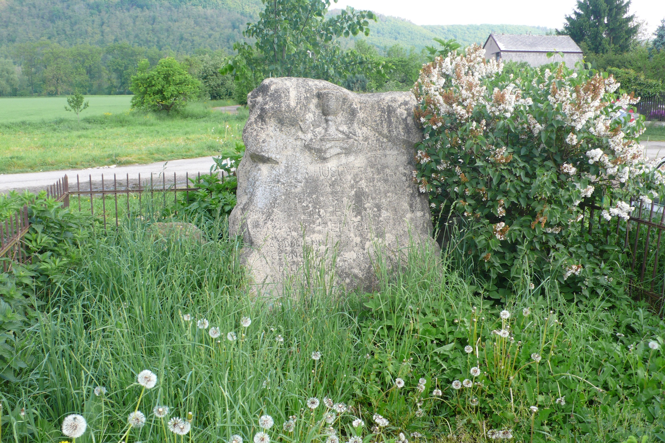

Slide 49
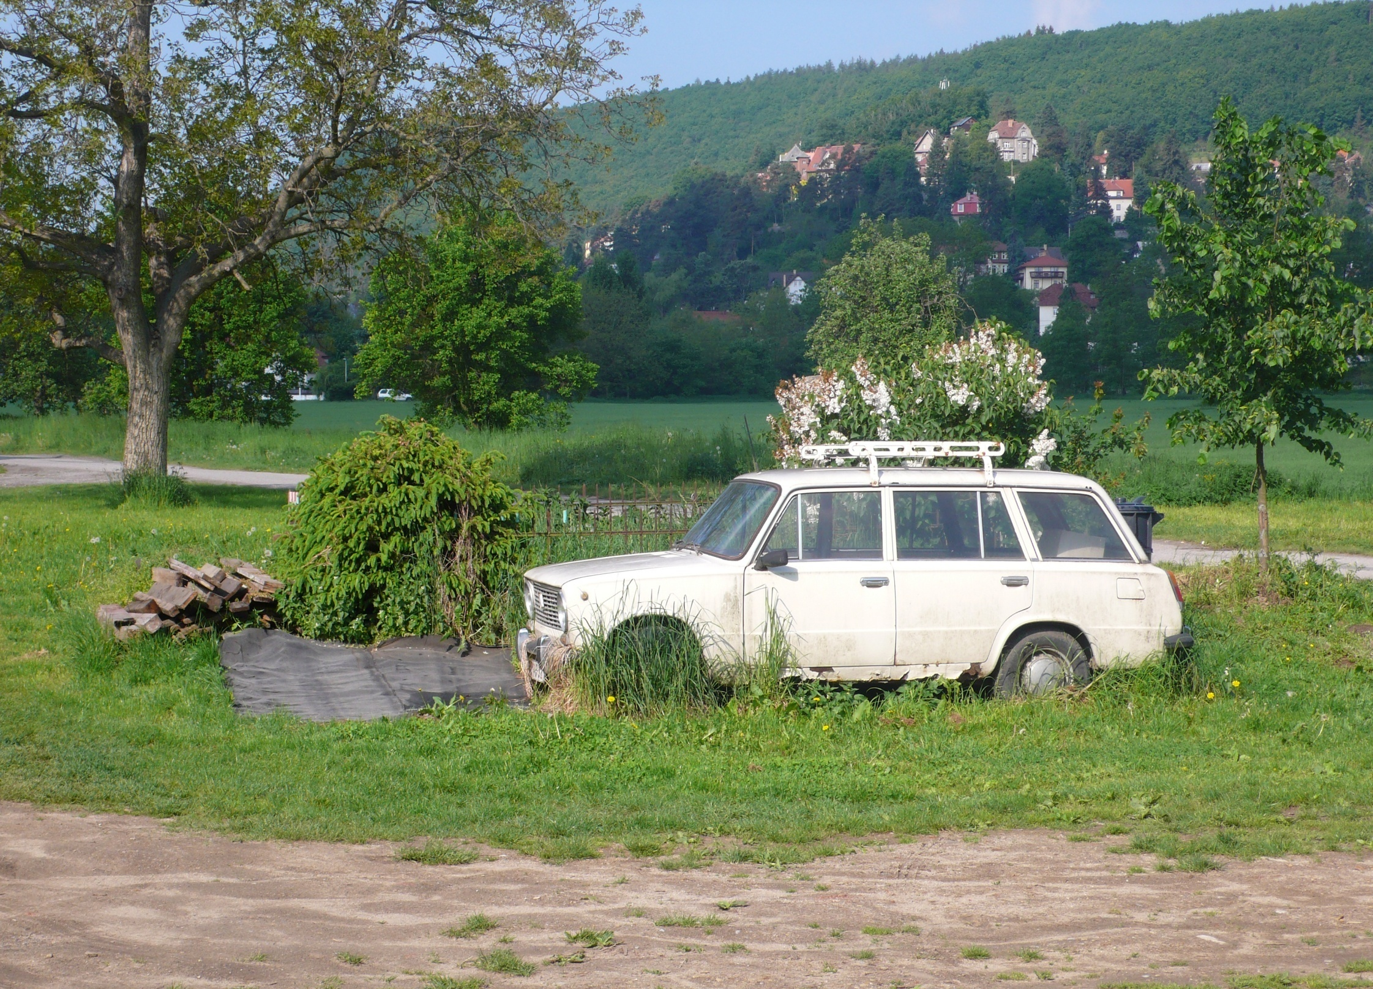

Slide 50
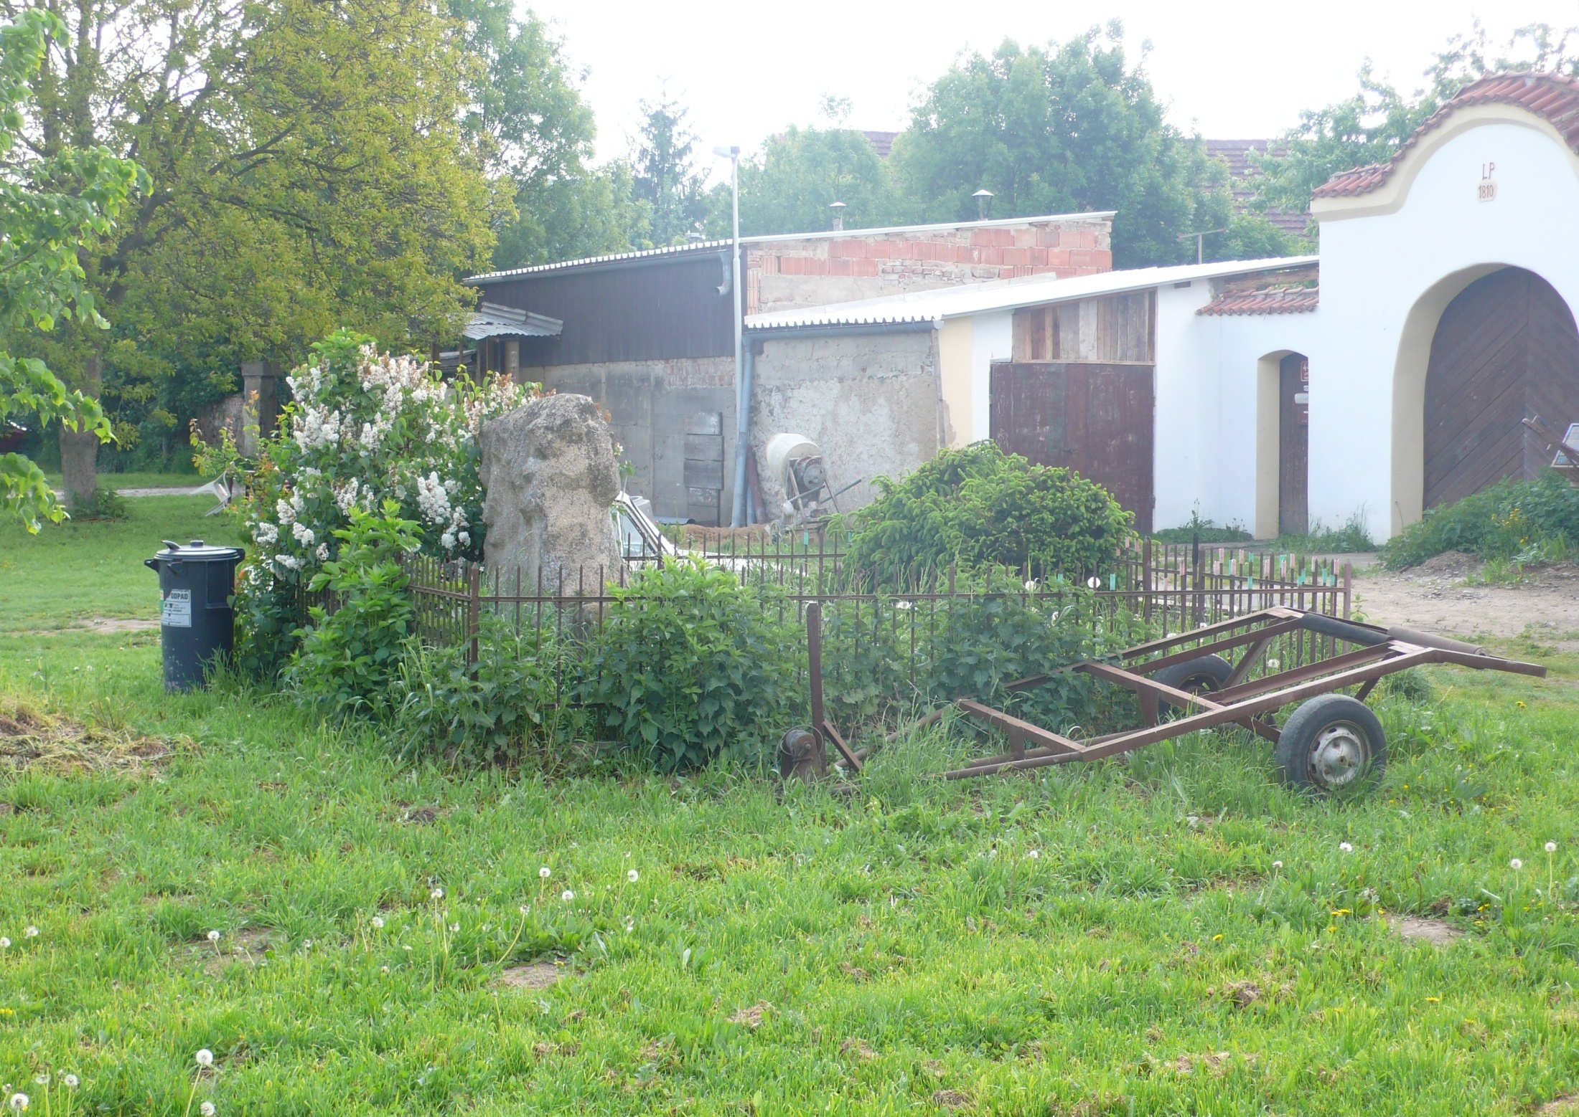

Slide 51
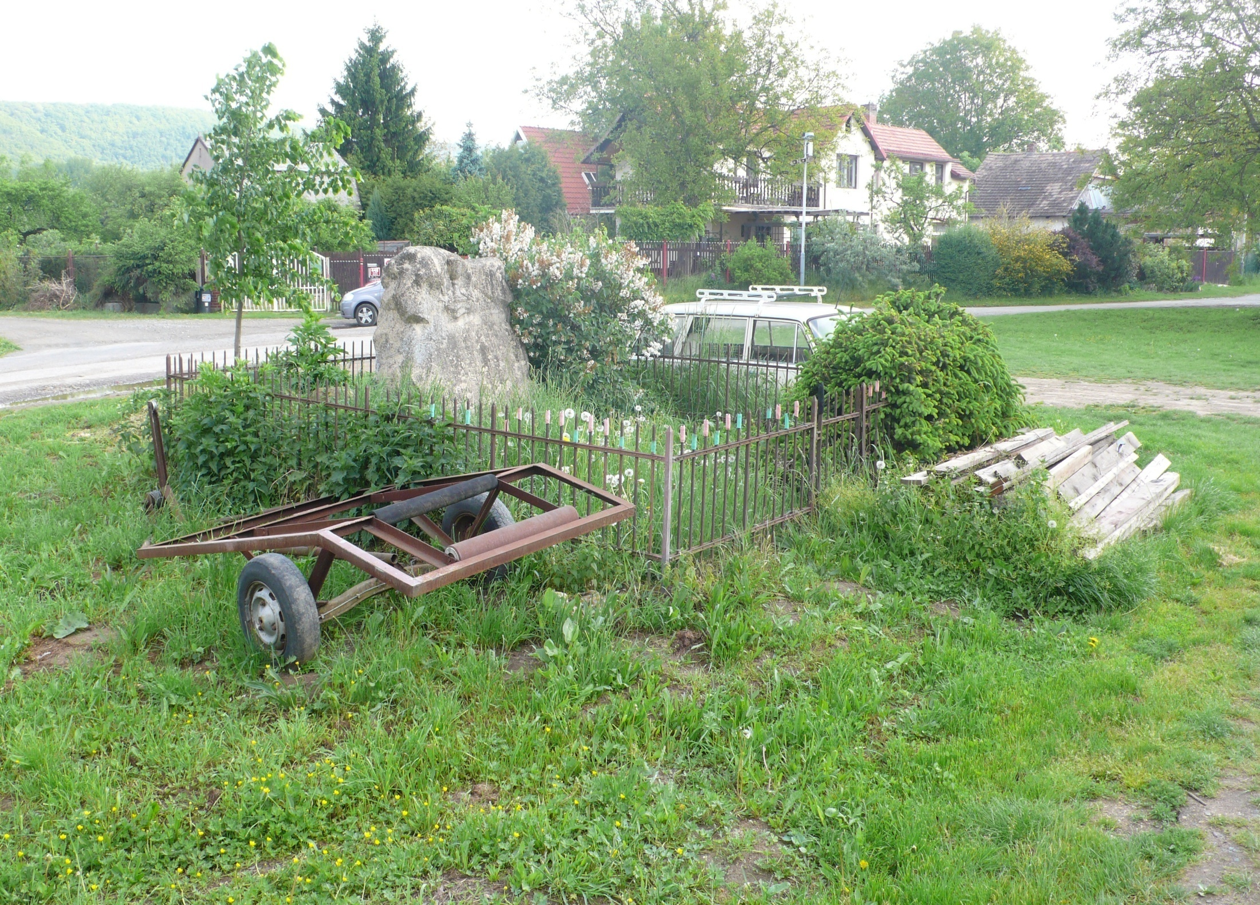



Slide 52
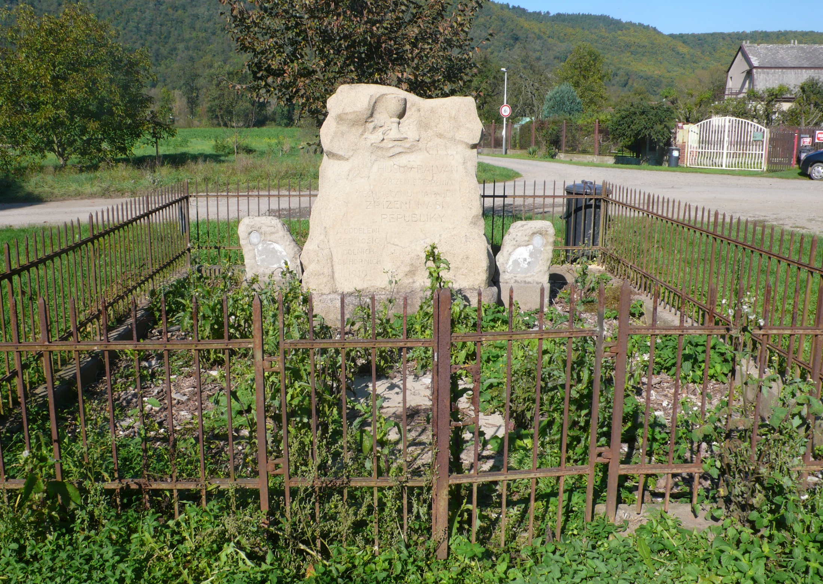

Slide 53
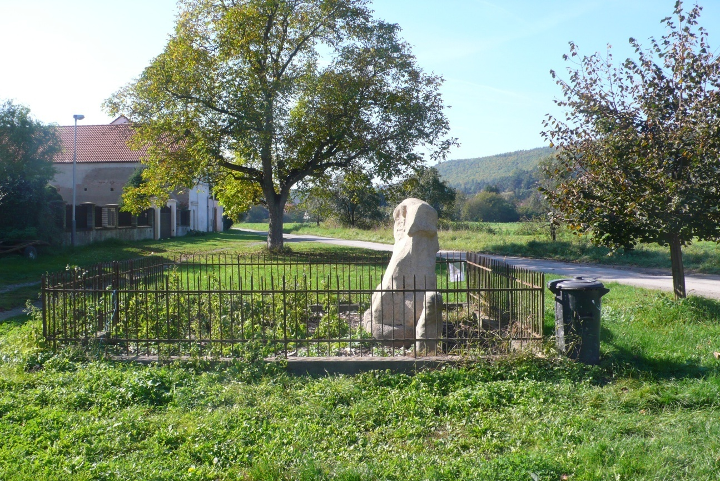

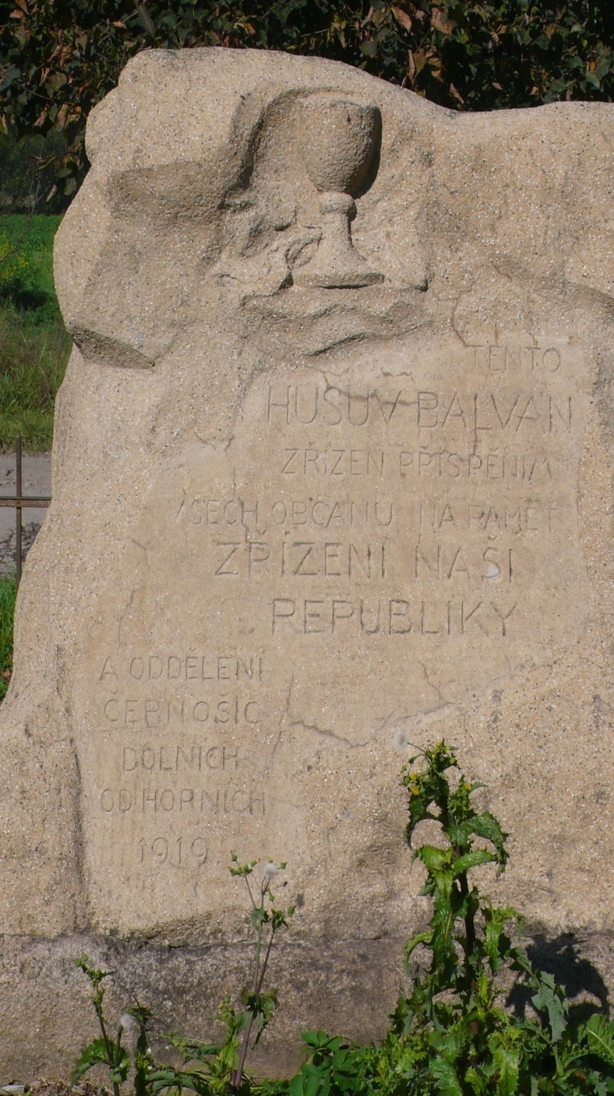
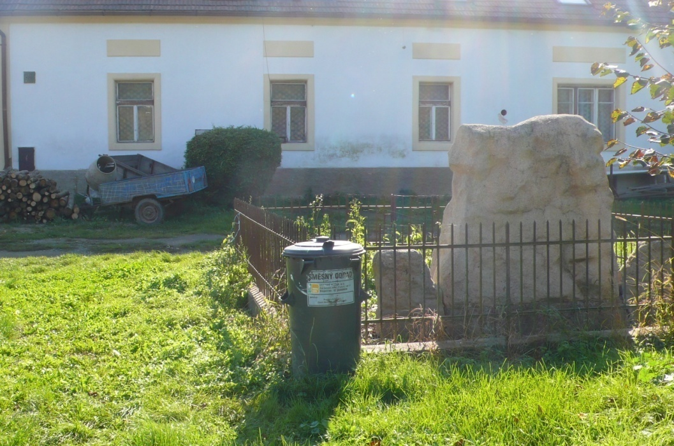


Slide 54
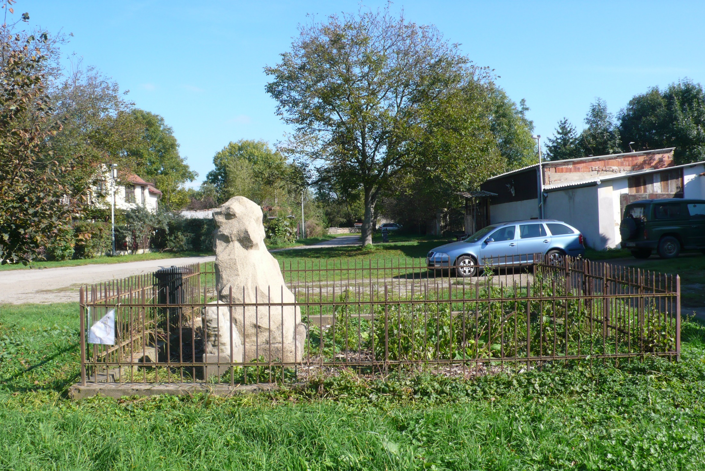

Slide 55
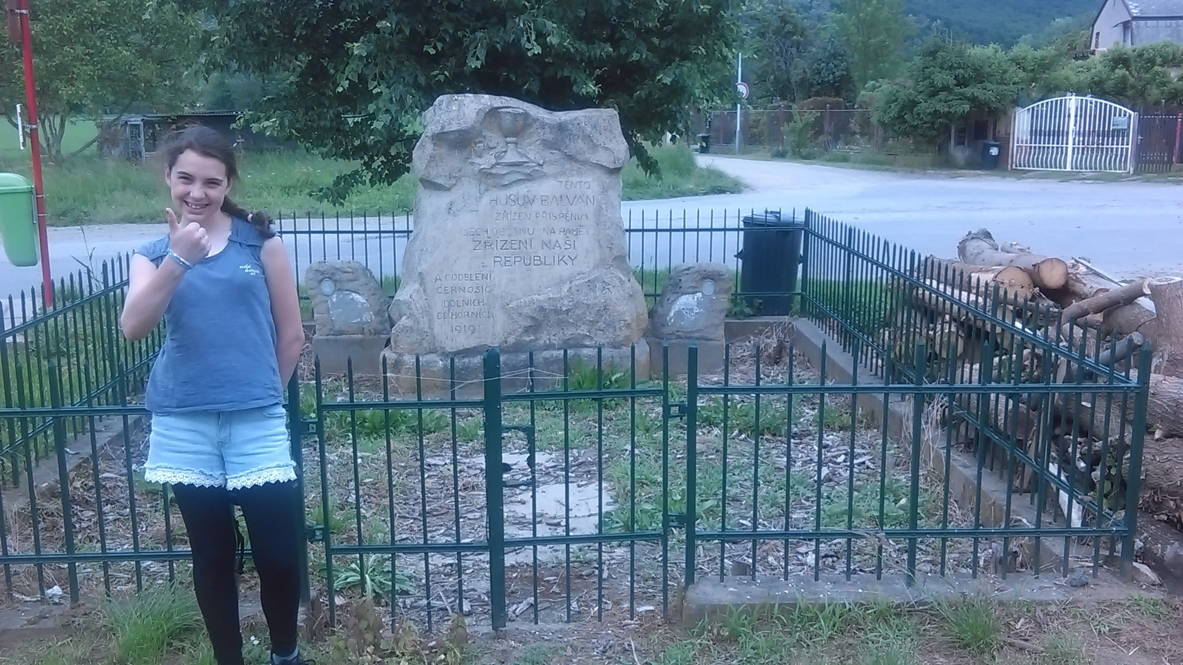

Slide 56
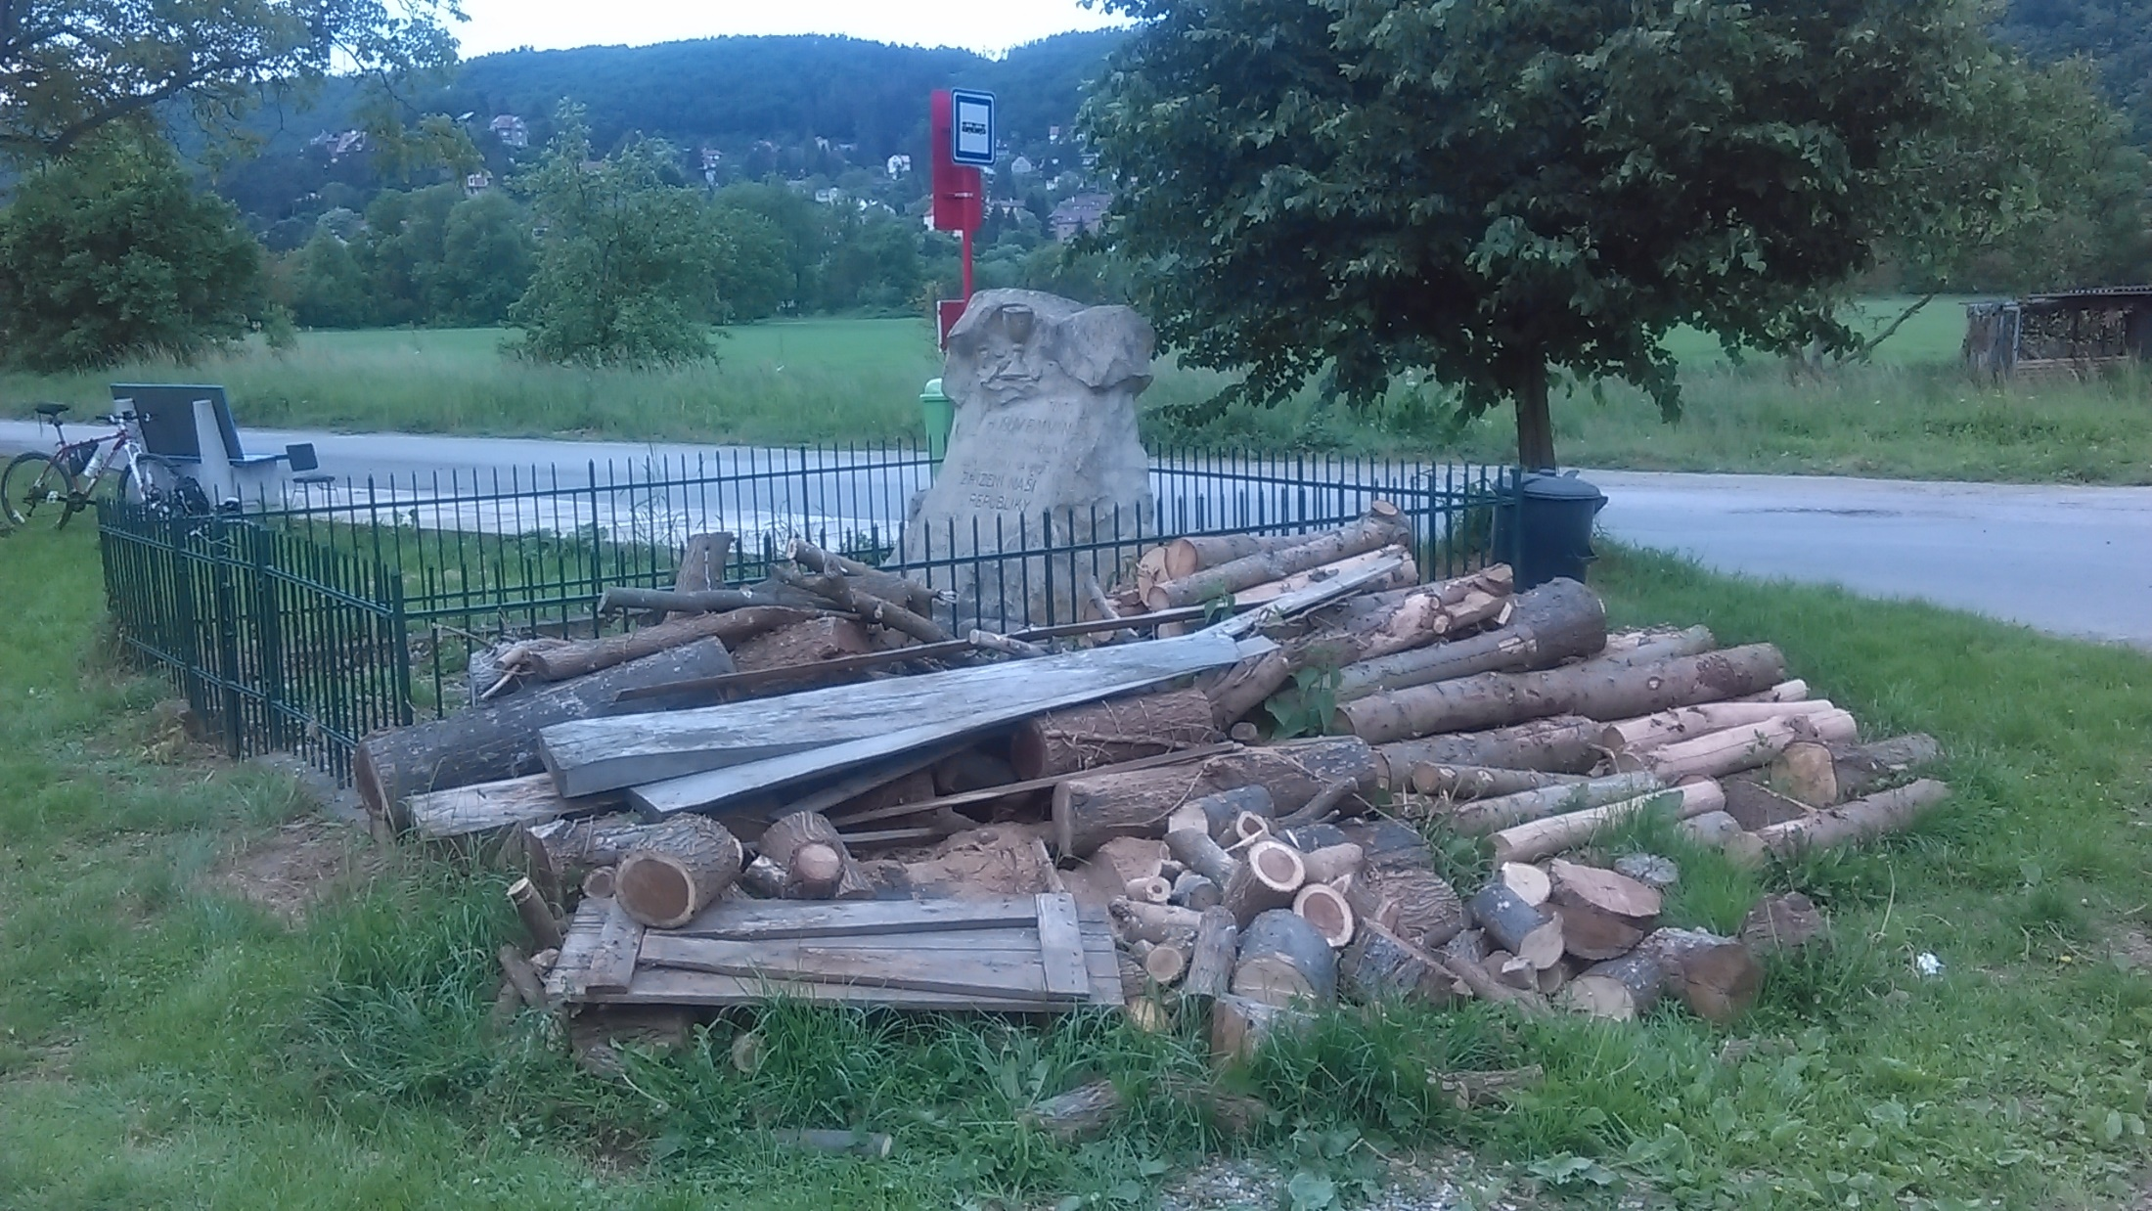

Slide 57
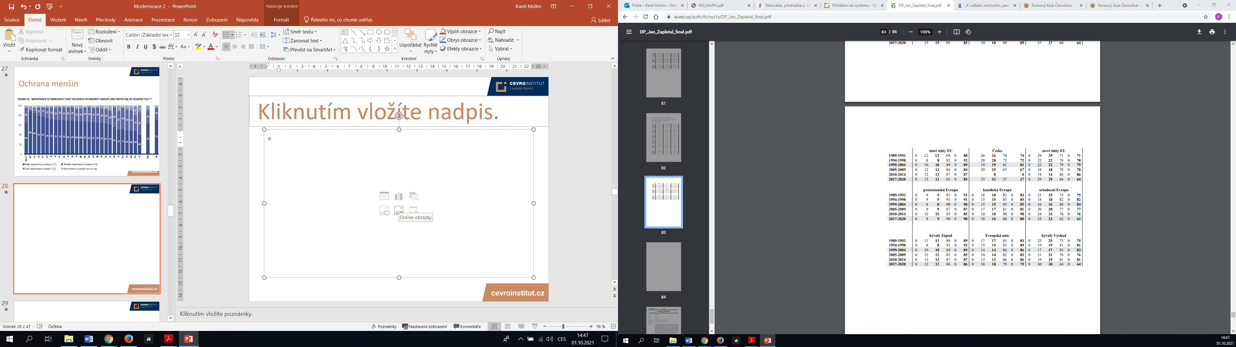
Could you please mention that you would not like to have as neighbors? Immigrants/foreign workers (mentioned, not mentioned).
WVS time-series (1981-2020)

Slide 58
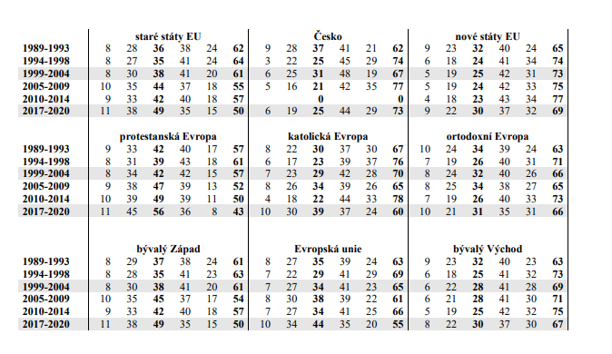
How important it is in your life: Politics
(very, important, rather important, not very important or not important at all) WVS time-series (1981-2020).

Slide 59
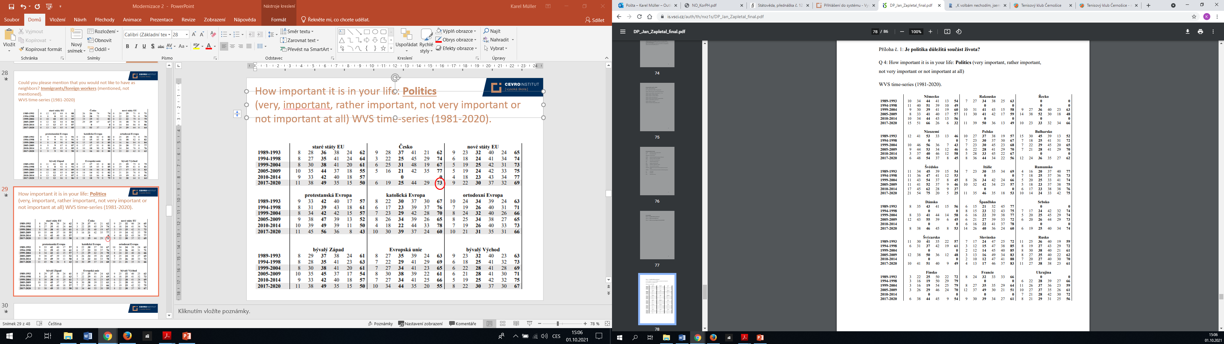

Slide 60
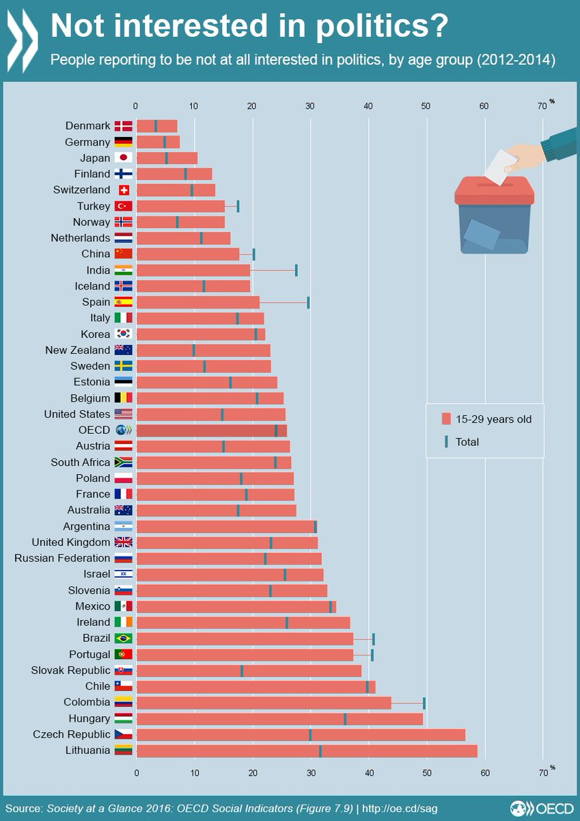

Slide 61
Depolitizace
Nezájem o politiku
  Omezený rekrutační rezervoár politických elit
  Slabá veřejná kontrola politických institucí
  Nedostatek (absence) zpětných vazeb
Stigmatizace politiky
  Dominance negativních zpětných vazeb
  Obranný efekt uzavírání se, vyhoření, zcyničtění
  Začarovaný kruh stigmatizace, negativní selekce
Despekt k diskusi a nerealistická očekávání
  Frustrace, deziluze na straně veřejnosti
  Omezená reflexivita, efektivita institucí
  Manipulativní, demonstrativní publicita, krize legitimity

Slide 62
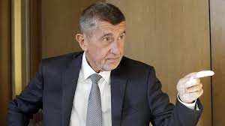
Clientelism, oligarchization, state capture (from 2013 on)

Slide 63
Conflict of Interests aneb Babišův problém (?)
Political Power
reputation
Family
love
Civil Public knowledge
Market money

Slide 64
